Slide 1
‘’Avrupada Mesleki Deneyim’’ Projesi

Slide 2
Programı :Erasmus+
Ana Eylem :Bireylerin Öğrenme Hareketliliği
Eylem :Öğrenici ve Personel Hareketliliği
Eylem Türü :Mesleki Eğitim öğrenici ve personel hareketliliği

Slide 3
Kurumsal olarak amaçlarımız:
1. Kurumun proje yönetim ve uygulama tecrübesini artırmak.
2. Kurumun Avrupa Birliği üye ülkeleriyle ortaklıklarını ve ilişkilerini geliştirmek, diğer projelerde birlikte çalışma alt yapısı oluşturmak.
3. Öğrencilerin okula ve derslerine bakışlarında motivasyon sağlamak.

Slide 4
Öğrencilerimiz İçin Proje Amaçları
1. Dil becerilerinin arttırılması ve gelişmesi.
2. Sosyal iletişim ve kültürler arası kaynaşma.
3. Öğrendiği mesleki bilgilerin uluslar arası düzeyde gelişmesi ve uygulama imkanı elde ederek kişisel ve mesleki gelişimde farklı boyutlar elde etmek.
4. Öğrenimlerinin farklı ülkelerde gerçekleşmesi sayesinde öğrencilerin girişimcilik becerleri artırılması.

Slide 5
PROJE KATILIMCILARININ SEÇİMİ
Kastamonu Mesleki ve Teknik Anadolu Lisesinde öğrenim gören 10 öğrenci, 2 koordinatör öğretmen (REFAKATÇİ) ve iş başı eğitim için 5 öğretmenden oluşacaktır. Öğrencilerimiz farklı alanlardan eşit sayıda, başarılı, devamsızlığı fazla olmayan, dil yeterliliği olan ve davranış notu yüksek olan öğrencilerden seçileceklerdir.

Slide 6
PROJEDEN BEKLENEN KAZANIMLAR
1. Dil becerileri: Proje öncesi günlük konuşma ve giriş seviyesi dil hazırlığı yapılacaktır. Dil eğitimleri neticesinde verilen eğitimler sertifikalandırılacaktır. Kurslar , Halk Eğitim Merkezi tarafından organize edilecektir. İki grup halinde öğrenci ve öğretmenlere yönelik olarak ,Almanca veya İngilizce dillerinde ,128 saat seyahat ve konaklama konulu dil eğitimi verilecektir. Bu eğitimler sonunda katılımcılara sertifika verilecektir.
2. Sosyal İletişim: Proje sonrası anket yapılarak öğrencilere sağladığı katkılar analiz edilecektir.
3. Kültürel Gelişim: Öğrencilerin staj yapacakları ülkenin kültürel,sosyal ve eğitim özelliklerini öğrenmeleri, onların kişisel ve mesleki gelişimlerine katkı sağlayacaktır.
4. Mesleki Beceriler: Becerilerin tanınması için ulusal düzeyde yapılan iş yeri staj uygulaması yurtdışında ortak ülkede gerçekleştirilecektir. Bu staj firma tarafından belgelendirilecek ve staj çalışması olarak kabul edilecektir. Bu belge ile 15 günlük beceri eğitimi tanınacaktır.
eğitim alan öğrenciler edinecekleri beceriler gelecekte istihdam edilmelerinde avantaj sağlayacaktır.

Slide 7
Akışlar . İş Başı Eğitim Çalışmaları;
İnşaat Teknolojisi Alanı; 2 öğretmen (Almanya)
Metal Teknolojisi Alanı; 1 öğretmen (Almanya)
Motorlu AraçlarTeknololisi Alanı; 2öğretmen (Almanya)

Slide 8
Staj Çalışmaları;
İnşaat Teknolojisi Alanı; 4 öğrenci,
Metal Teknolojisi Alanı; 3 öğrenci, 1 refakatçi öğretmen
Motorlu AraçalrTeknololisi Alanı; 3 öğrenci,1 refakatçi öğretmen
Proje çalışmalarına katılacaktır.

Slide 9
PROJE AKIŞ TARİHLERİ

Slide 10
İnşaat Teknolojisi Alanı – Yapı Ressamlığı Dalı
Konular :Bilgisayarda blok oluşturarak normal kat planı çizmek(AotoCadProğramında)
1. Hareketlilik öğrenci: 07 Nisan 2019 - 27 Nisan 2019 Carl Bosch Schule Heidelberg vocational education – Heidelberg / Almanya
2. hareketlilik öğretmen: 07 Nisan 2019 - 20 Nisan 2019 Carl Bosch Schule Heidelberg vocational education – Heidelberg / Almanya

Slide 11
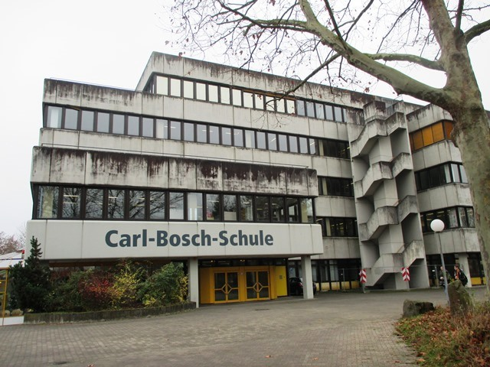
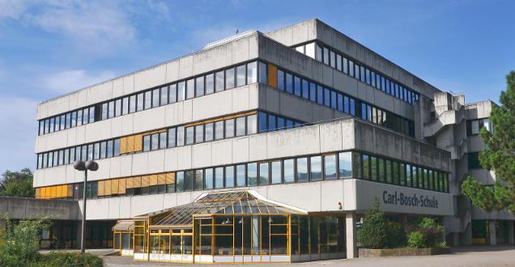
Carl Bosch Schule Heidelberg vocational education – Heidelberg / Almanya

Slide 12
Motorlu AraçlarTeknolojisi Alanı
Konular :Yeni nesil benzinli ve dizel motorlu araçlarda bakım ve onarım. Benzinli motorlarda yakıt ve ateşleme sistemi,Yeni nesil motorlarda yakıt,motor işletim sistemleri,araç gösterge,klima.
1. Hareketlilik öğrenci 07 Nisan 2019 - 27 Nisan 2019 Carl Bosch Schule Heidelberg vocational education – Heidelberg / Almanya
2. hareketlilik öğretmen 07 Nisan 2019 - 20 Nisan 2019 Carl Bosch Schule Heidelberg vocational education – Heidelberg / Almanya

Slide 13
Carl Bosch Schule Heidelberg vocational education – Heidelberg / Almanya

Slide 14
Metal Teknolojisi Alanı-Kaynakçılık Dalı
Konular :Çelik olmayan metal ve alışımlarının kaynağı,MIG-MAG gazaltı kaynağı, Elektrik arkı ile kesme.
1. Hareketlilik öğrenci 07 Nisan 2019 - 27 Nisan 2019 Justus von Liebig Berufsschule – Mannheim / Almanya
2. hareketlilik öğretmen 07 Nisan 2019 - 20 Nisan 2019 Justus von Liebig Berufsschule – Mannheim / Almanya

Slide 15
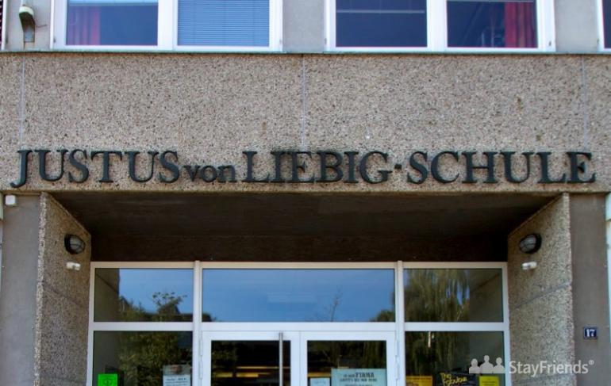
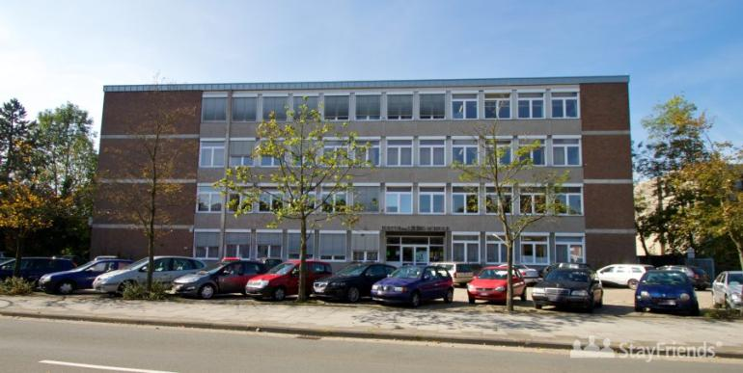
Justus von Liebig Berufsschule – Mannheim

Slide 16
BÜTÇE

Slide 17
BİREYSEL DESTEK
1.AKIŞ ALMANYA :
10 ÖĞRENCİ İÇİN KATILIMCI BAŞINA BİREYSEL DESTEK KİŞİ BAŞI € 1.379,00 DAN ;
2 ÖĞRETMEN İÇİN REFAKATÇI DESTEĞİ KİŞİ BAŞI € 2.114,00 OLMAK ÜZERE
3.AKIŞ ALMANYA : 5 ÖĞRETMEN KATILIMCI BAŞINA BİREYSEL DESTEK KİŞİ BAŞI € 1.568 DAN TOPLAM= 5 KİŞİ X € 5.169 = € 7840,00
TOPLAM = 25.858 EURO

Slide 18
YOL GİDERİ
SEYAHAT HİBESİ |  | €
ALMANYA | ÖĞRENCİ | 360 | 10 | € 3.600
 | REF ÖĞRETMEN | 360 | 2 | € 720
 | ÖĞRETMEN | 360 | 5 | € 1.800
 |  |  |  | € 6.120

Slide 19
TEŞEKKÜRLER…

